Slide 1

遊戲資源整合平台
MSIT153
組長 : 李彥霖 組員 : 唐孟宏、邊志祥、朱禹丞、辜克銘
邱炫嘉、黃子倫、郭語喬

Slide 2
專題大綱
主題發想
專案流程
網站架構
組員介紹
資料庫架構
開發技術
系統展示

Slide 3
主題發想
發想概念：
提供開放的論壇空間讓玩家社群可以在其中互相交流。有開發能力的使用者甚至可透過個人頁面以及委託系統和委託者往來。而網站本身亦提供遊戲商城，若使用者在論壇發現感興趣的遊戲可更加方便購買，增加使用者體驗的同時亦可提升銷售額。
目標特色：
⮚ 提供開放的論壇空間供一般玩家使用者交流討論。
⮚ 讓創作者有展現自己作品以及和委託者往來的機會。
⮚ 消費者直接由平台購買感興趣的遊戲。
⮚ 即時線上聊天、通知，訊息交流更加方便快速。
⮚ 多面向的互動式報表分析，更快速取得戰情數據。
⮚ 功能完整的後台功能，提供使用者更方便管理整個網站平台。

Slide 4
專案流程
2023
09
2023
11
2023
12
程式除錯
期中專題
功能開發
2023
10
2023
12
專題發想
前端網站設計
專題發表準備
確立主要功能

Slide 5
網站架構
論壇系統
委託系統
商城系統
前台主頁
後台管理
加入網站/參予討論
發現興趣/發揮創意
上架成果/購買新品
控管全局/維護運營
⮚註冊、登入
⮚帳號管理
⮚個人空間
⮚即時聊天
⮚全站連接
⮚版面搜尋
⮚廣告輪播
⮚發文、回文
⮚喜愛、分享
⮚人氣系統
⮚版面分類
⮚委託搜尋
⮚瀏覽紀錄
⮚喜好推播
⮚接發委託
⮚AI生成文字
⮚即時通知
⮚商品上架
⮚購物系統
⮚廣告推播
⮚訂單紀錄
⮚商品紀錄
⮚AI仲裁影像
⮚會員管理
⮚論壇管理
⮚委託管理
⮚商城管理
⮚即時響應系統

Slide 6
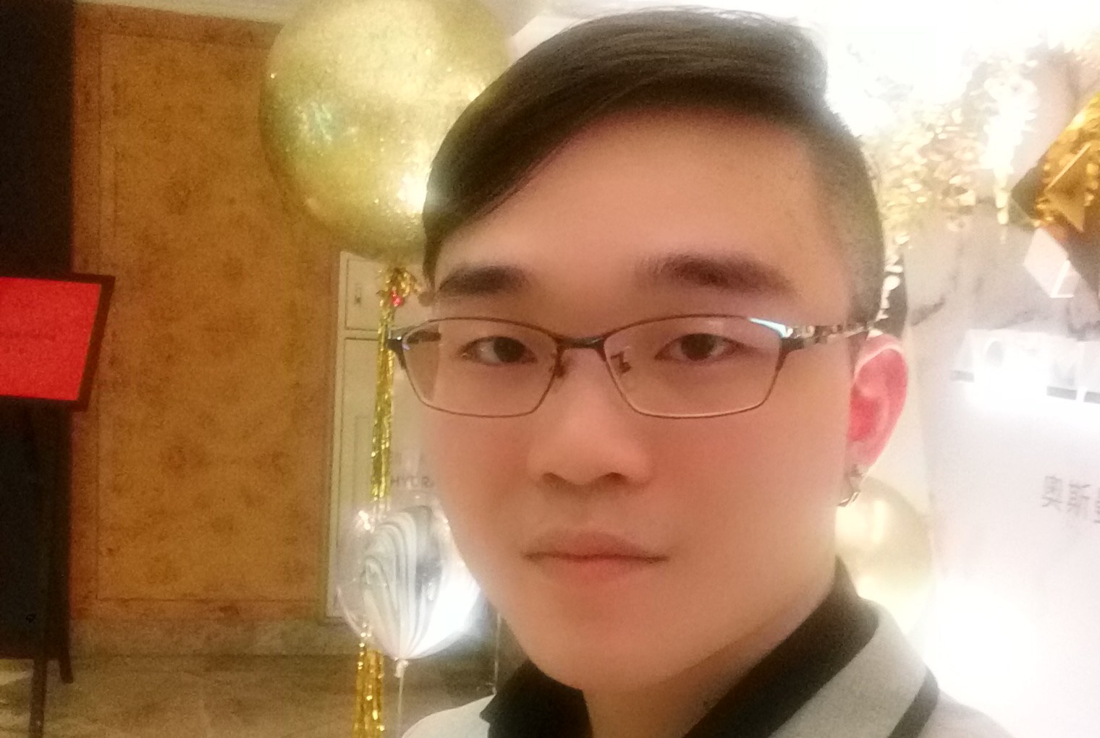
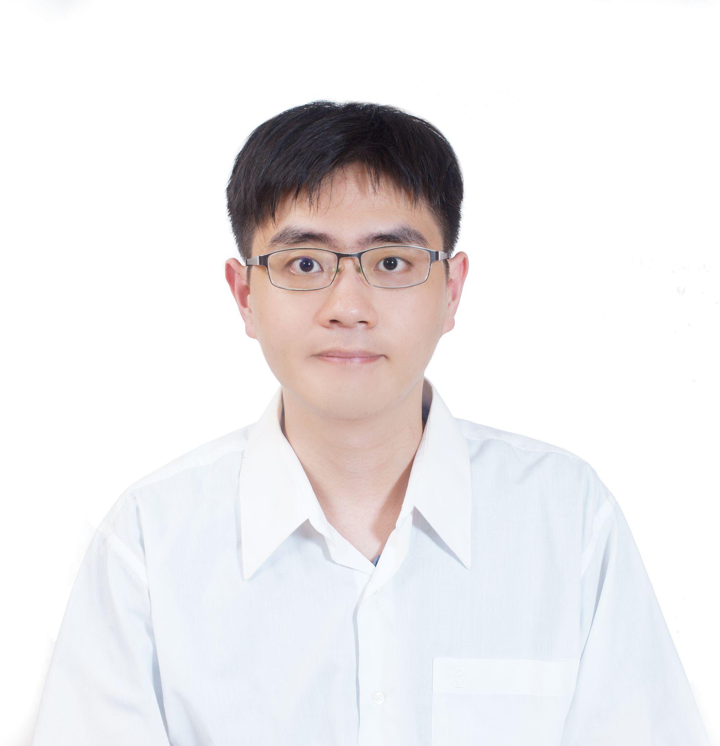
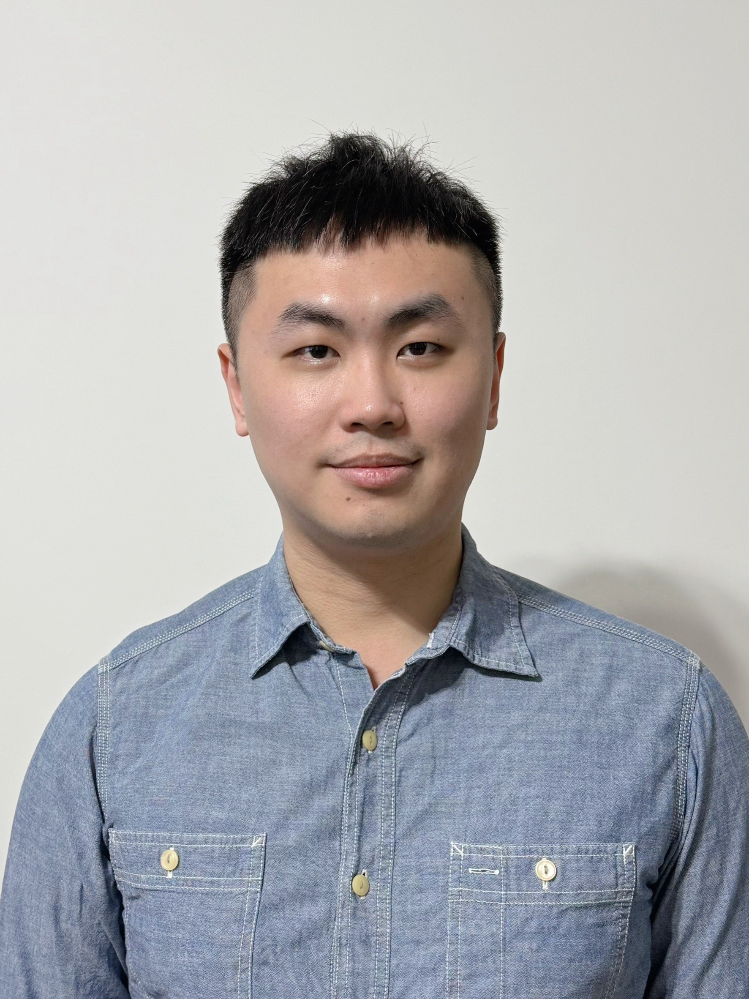
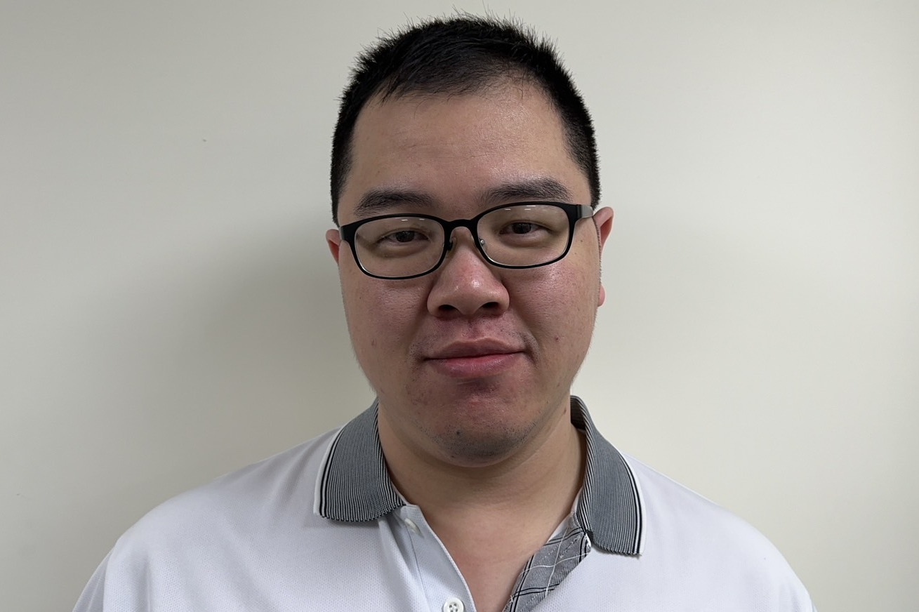
組員介紹
組長 : 李彥霖
組員:黃子倫
組員:邱炫嘉
組員:辜克銘
後臺管理系統整體UI
SignalR即時響應系統
優惠券設定
廣告設定
Azure內容仲裁系統
專案首頁
專案寄信功能
會員註冊/修改/資料驗證
會員作品新增/修改
會員個人頁面呈現
論壇關鍵字搜尋
論壇部分頁面排版
按讚功能
文字編輯器
檢舉系統
文章與回覆的新刪修
論壇部分頁面排版
line以及FB分享功能
訂單分析系統
論壇文章管理
檢舉系統、會員懲處

Slide 7


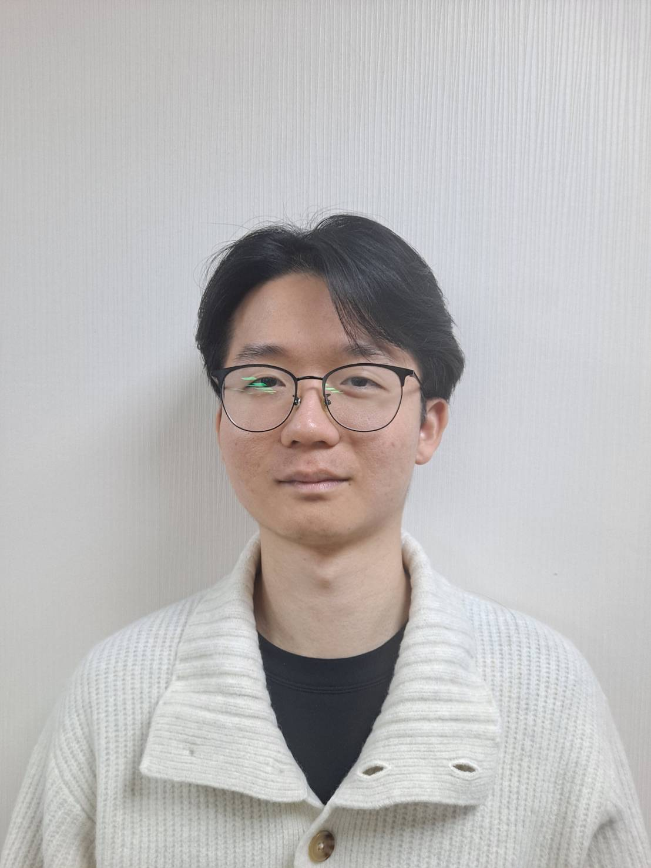
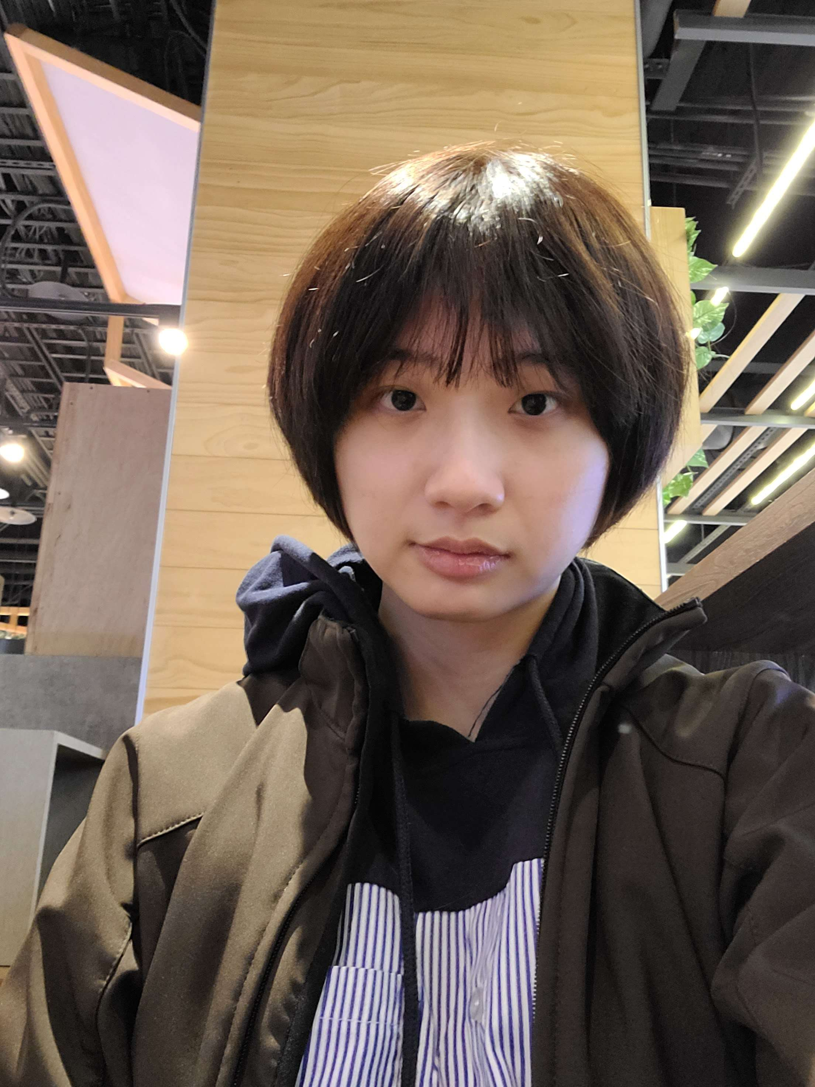
組員介紹
組員 : 邊志祥
組員 : 朱禹丞
組員 : 唐孟宏
組員 : 郭語喬
委託管理
會員應徵系統
委託完成上傳及下載檔案
識別登入 狀態更新通知
Open AI生成內容
自動篩選技能類別
錄取及備選功能
工作列表總覽
多重條件查詢
工作詳細資料查看
我的最愛
最近瀏覽功能
處理會員檢舉委託
Azure雲端實作
商品上架
商品修改
商品多重條件搜尋
最愛清單
推薦商品
近期瀏覽
商城首頁呈現
購物車系統
優惠卷系統
綠界金流API
訂單管理
電子報系統
商品管理系統
商品檢舉系統

Slide 8
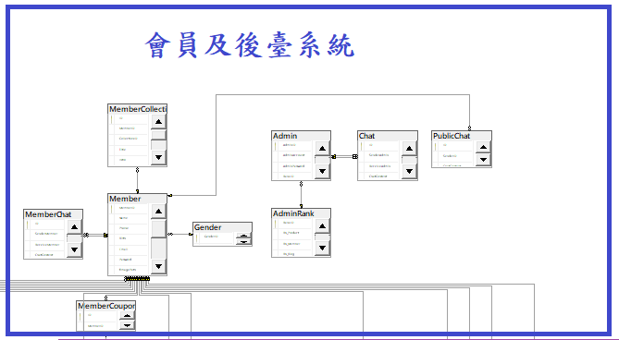
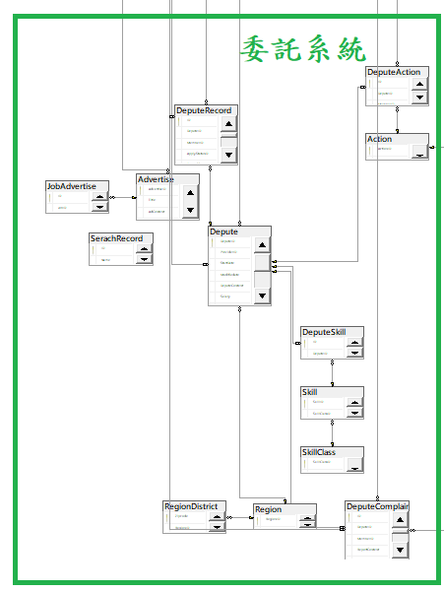
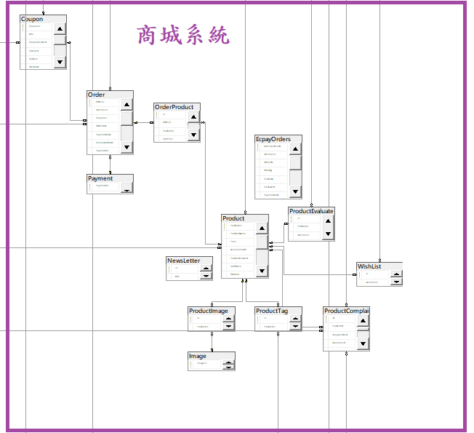
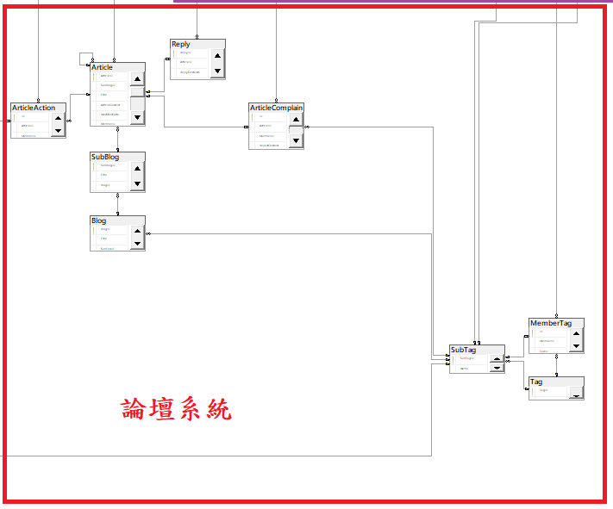
資料庫架構

Slide 9
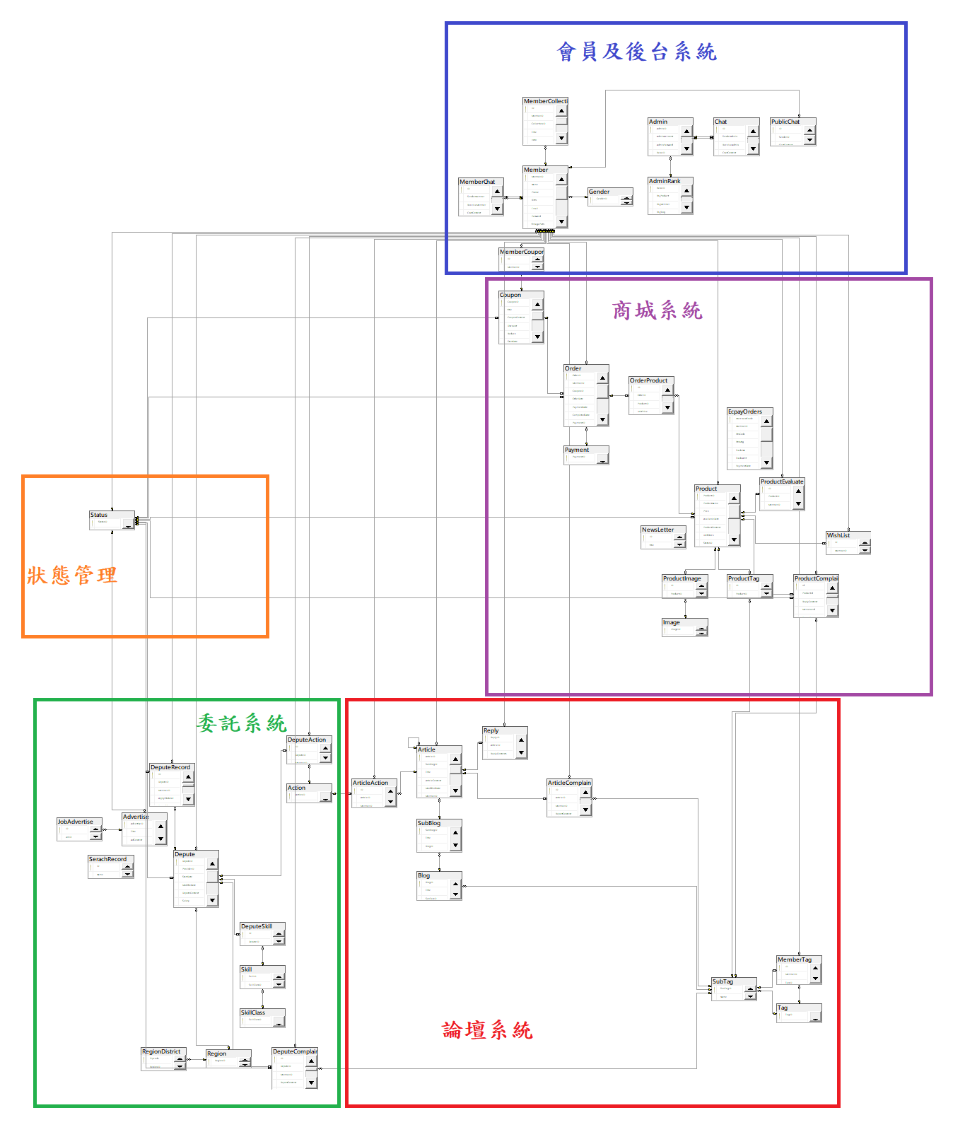
資料庫全局

Slide 10
















開發技術
前端
伺服器
後端
框架及編譯
版本控制
資料庫
套件
工具

Slide 11
系統展示

Slide 12
特別感謝
王芳芳 導師 紀宜昕 老師 錢曉明 老師
蔡捷雲 老師 陳智揚 老師 王孝弘 老師
王寧疆 老師 曹 山 老師 陳銀華 老師
林昭吟 老師 及資展國際全體人員
感謝各位老師指導

Slide 13
特別感謝
感謝各位的蒞臨指導

Slide 14
附錄－各功能詳細畫面

Slide 15

組長 李彥霖
SingalR即時響應
前後台獨立聊天室
即時通知系統
Azure內容仲裁
商品上架影像仲裁

Slide 16
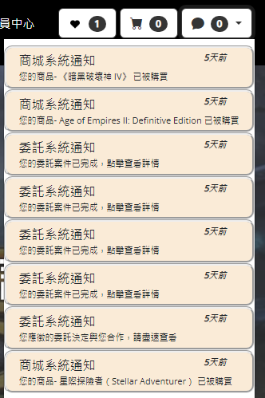
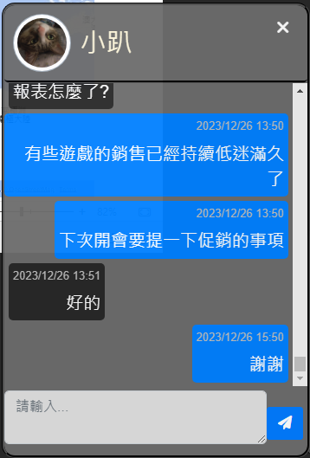
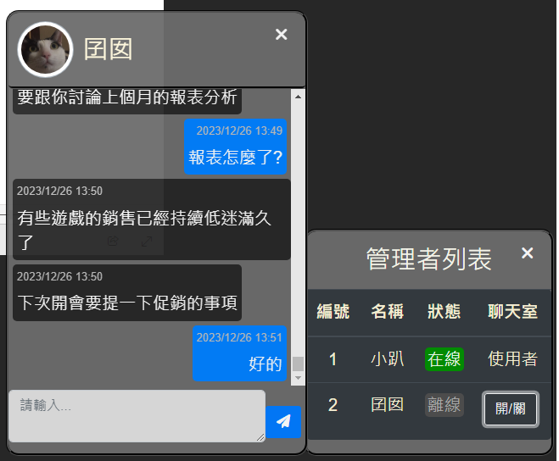
SingalR即時響應
前台即時通知
後臺聊天室

Slide 17
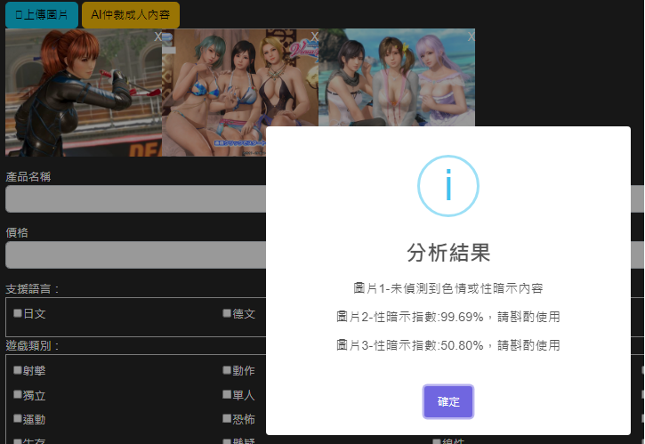
Azure內容仲裁
商品上架多圖仲裁

Slide 18
組員 邊志祥
Open AI API
根據主題生成內容
根據內容自動選擇既有標籤
委託、應徵管理
各階段狀態管理
刪除、合作等功能使用AJAX更新狀態

Slide 19
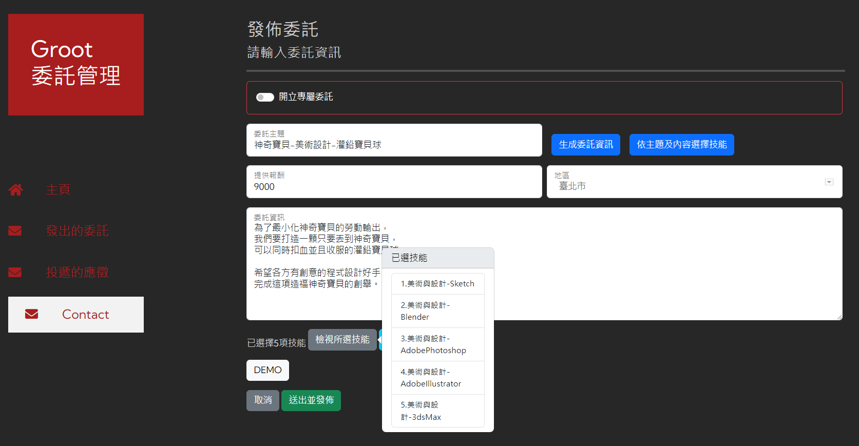
Open AI API
AI自動生成內容
、根據內容篩選技能標籤

Slide 20
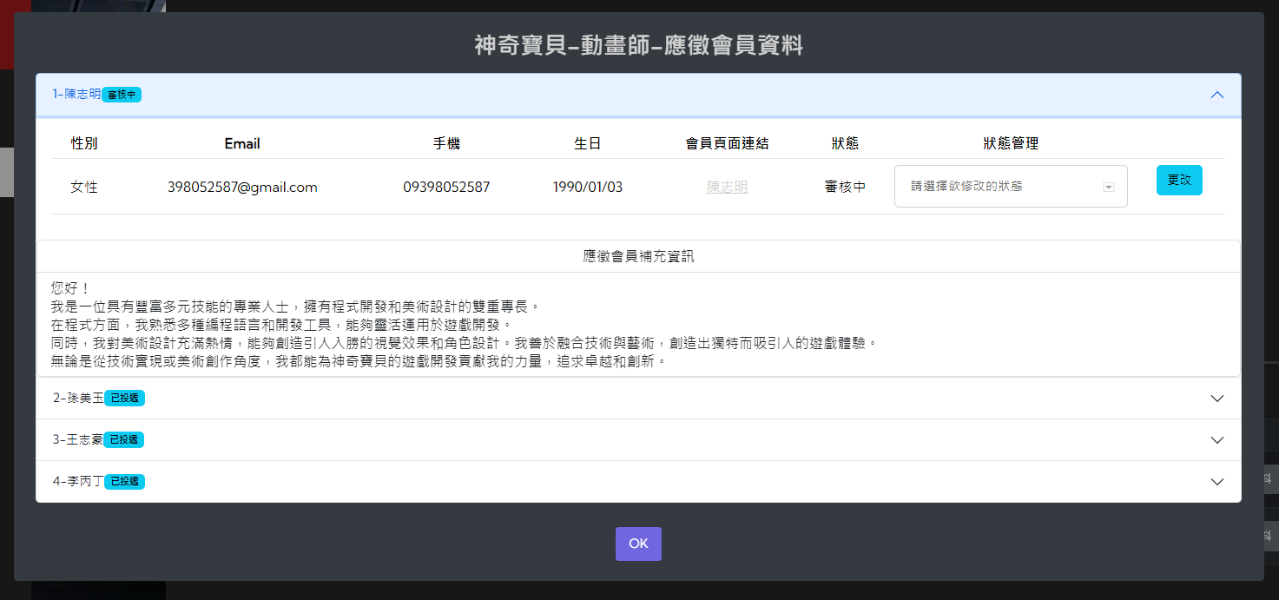
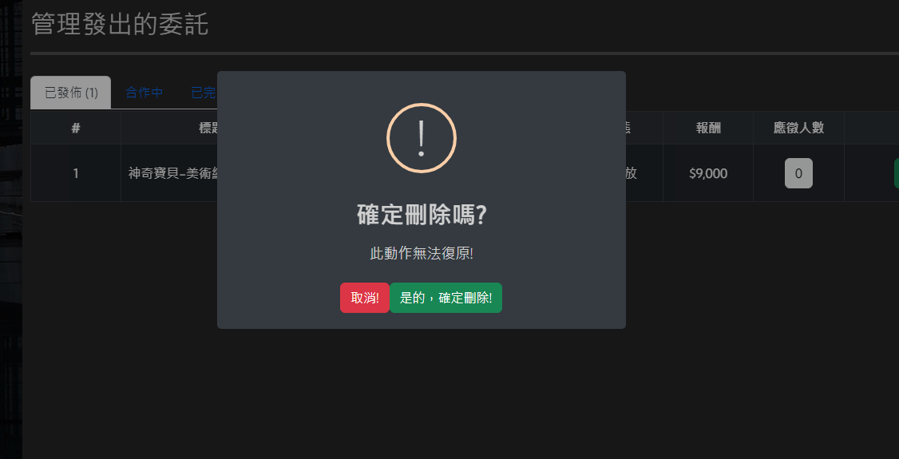
多狀態管理
管理應徵者狀態、刪除委託等…
使用AJAX修改畫面元素

Slide 21
組員 郭語喬
購物車系統、金流
優惠卷套用即時反應
套用綠界金流API
商城後台管理
商品、申訴各階段狀態更新
電子報系統

Slide 22
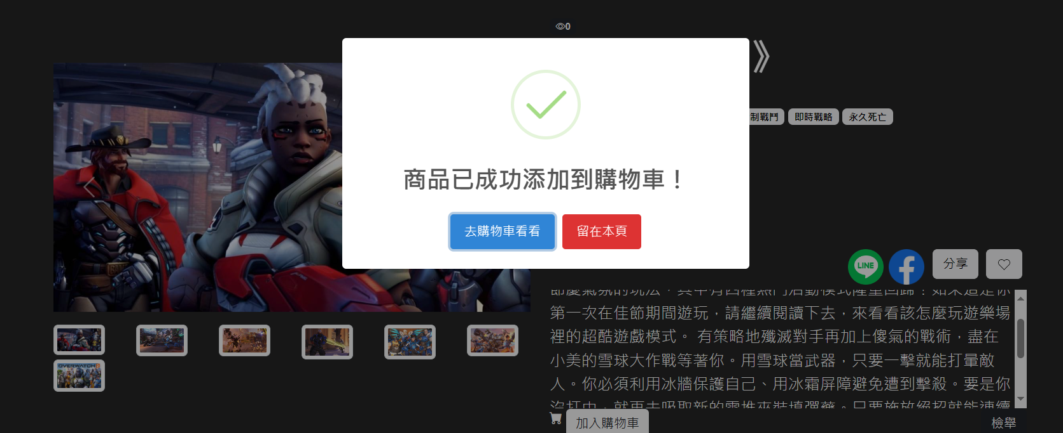
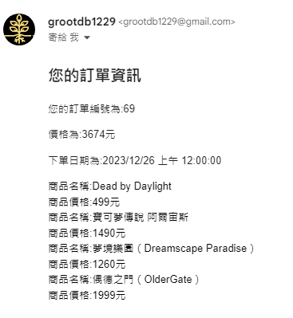
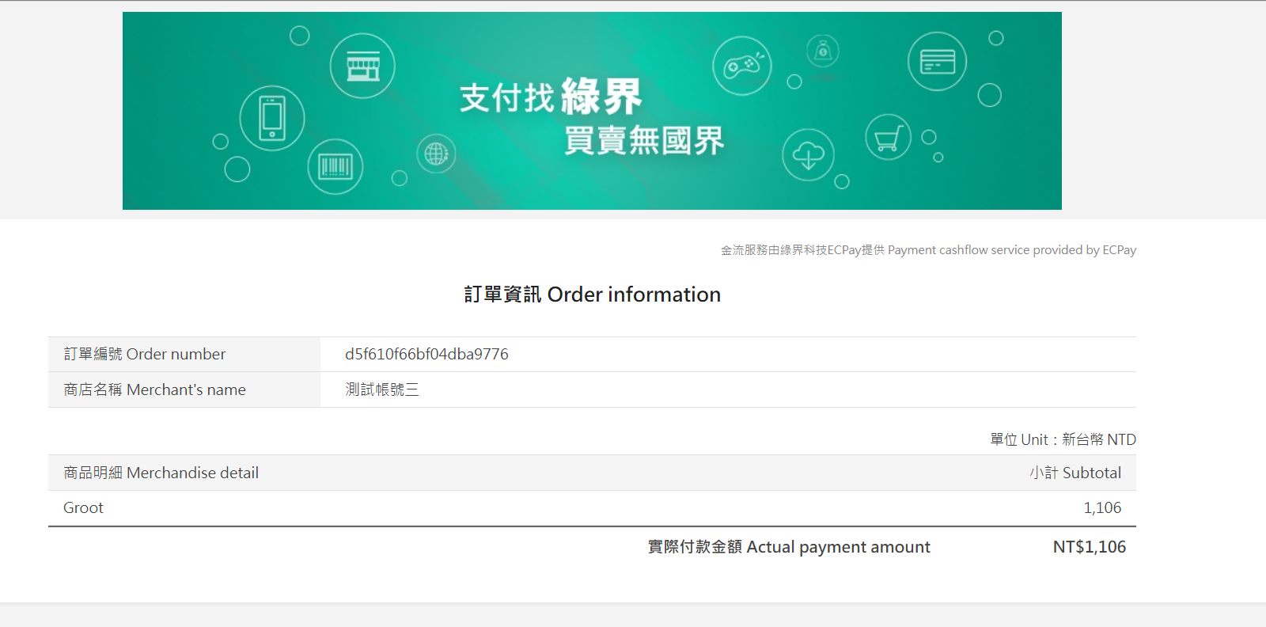
購物車系統、綠界API

Slide 23
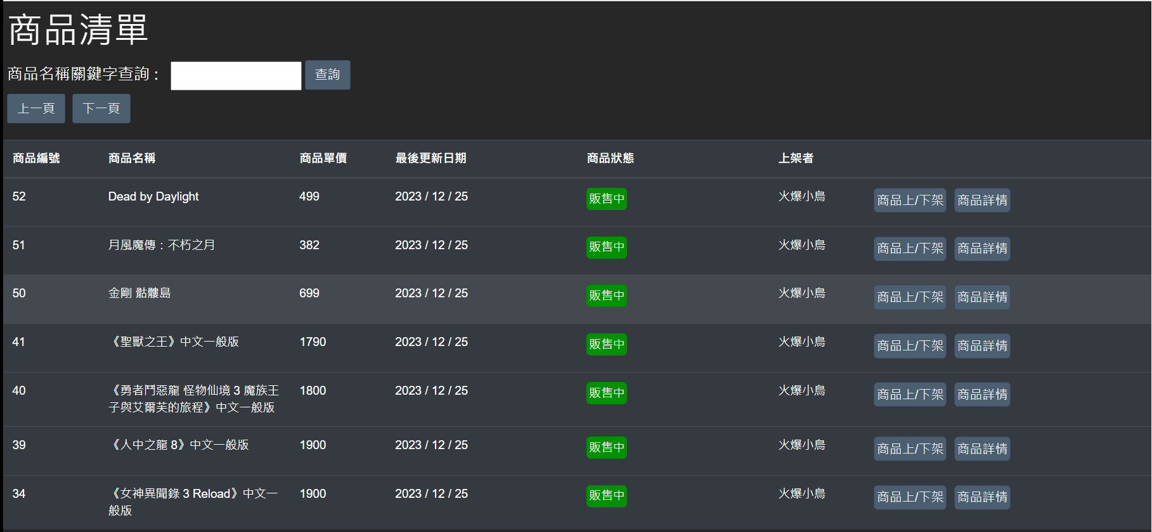
商城後台管理系統

Slide 24
組員 唐孟宏
商城介面
多重篩選
推薦商品
輪播圖片
商品上架與修改
多圖片存取

Slide 25
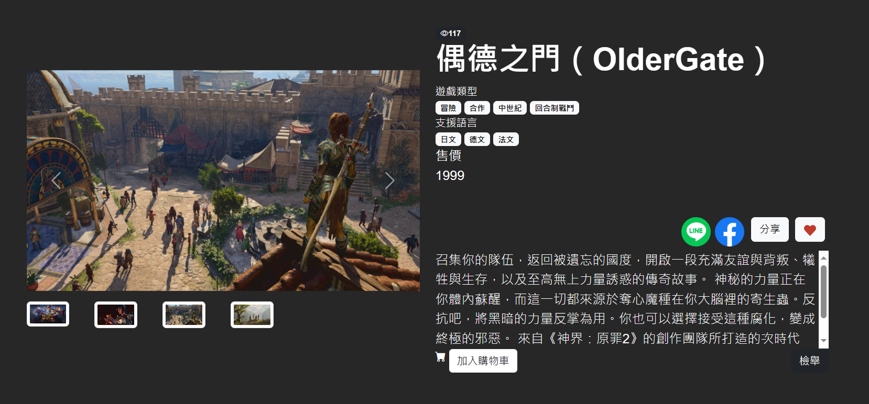
商城介面

Slide 26
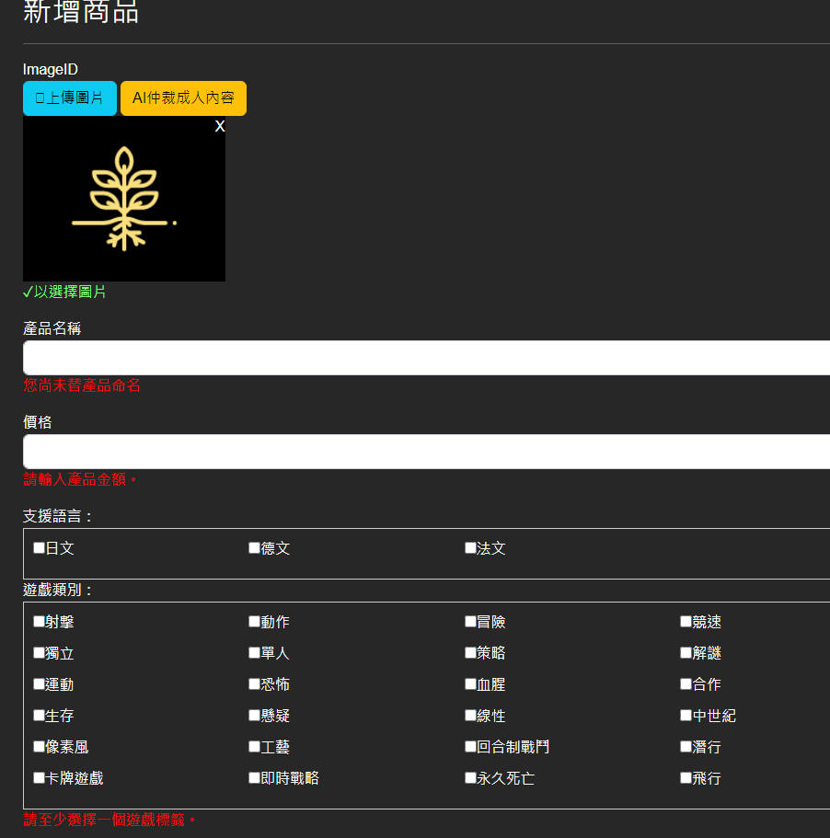
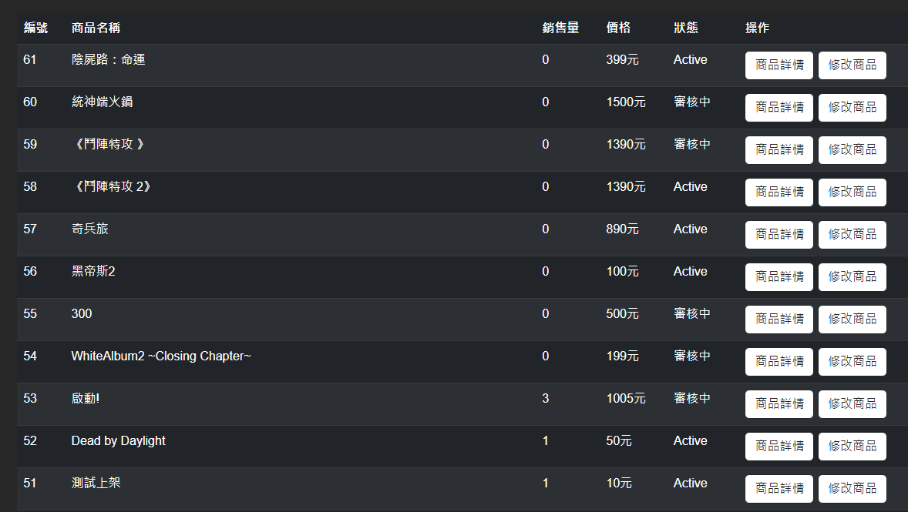
商品上架與修改

Slide 27
組員 黃子倫
首頁介面
各版輪播
各版統計數據
熱門產品、委託及商品呈現
會員系統
會員註冊、登入及驗證
忘記密碼、電子郵件寄發系統
會員頁面及會員資料呈現

Slide 28
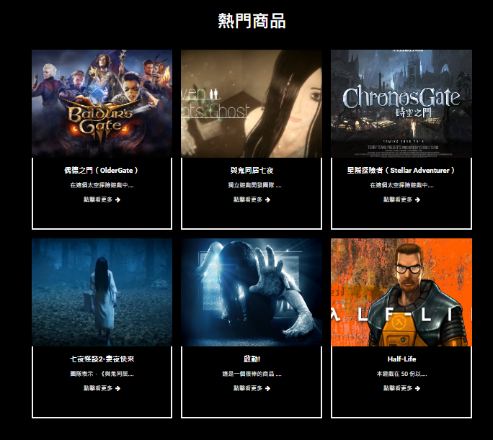
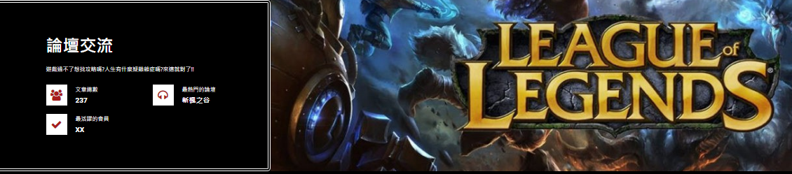

首頁介面

Slide 29
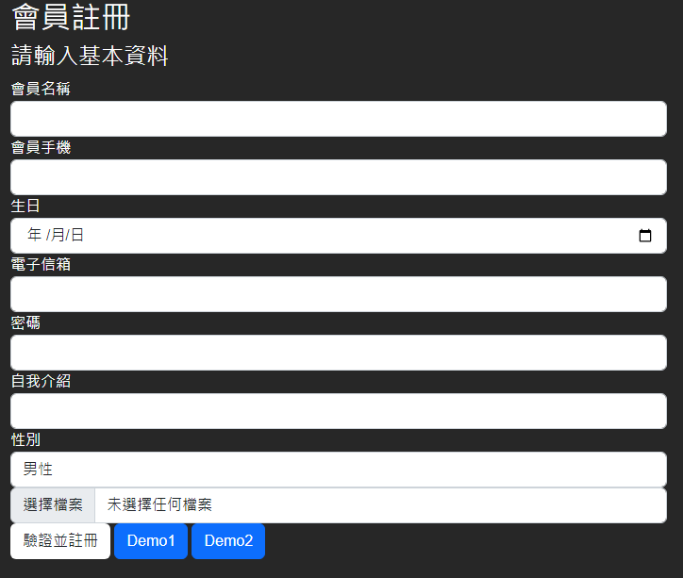
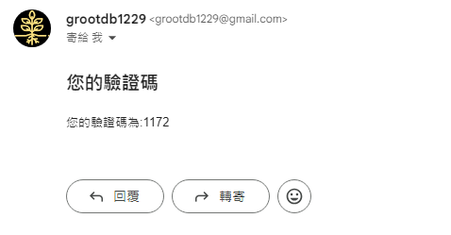
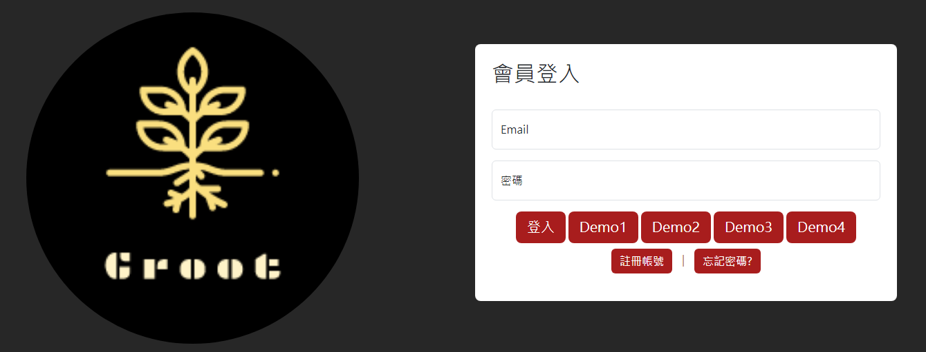

會員系統

Slide 30
組員 朱禹丞
委託首頁
委託主頁 大類別搜尋
最新，熱門產品 我的最愛及個人瀏覽紀錄
委託主頁
一般搜尋
進階多重篩選功能
可視化標籤 委託詳細頁面
為您推薦列表
專案雲端化(Azure)

Slide 31
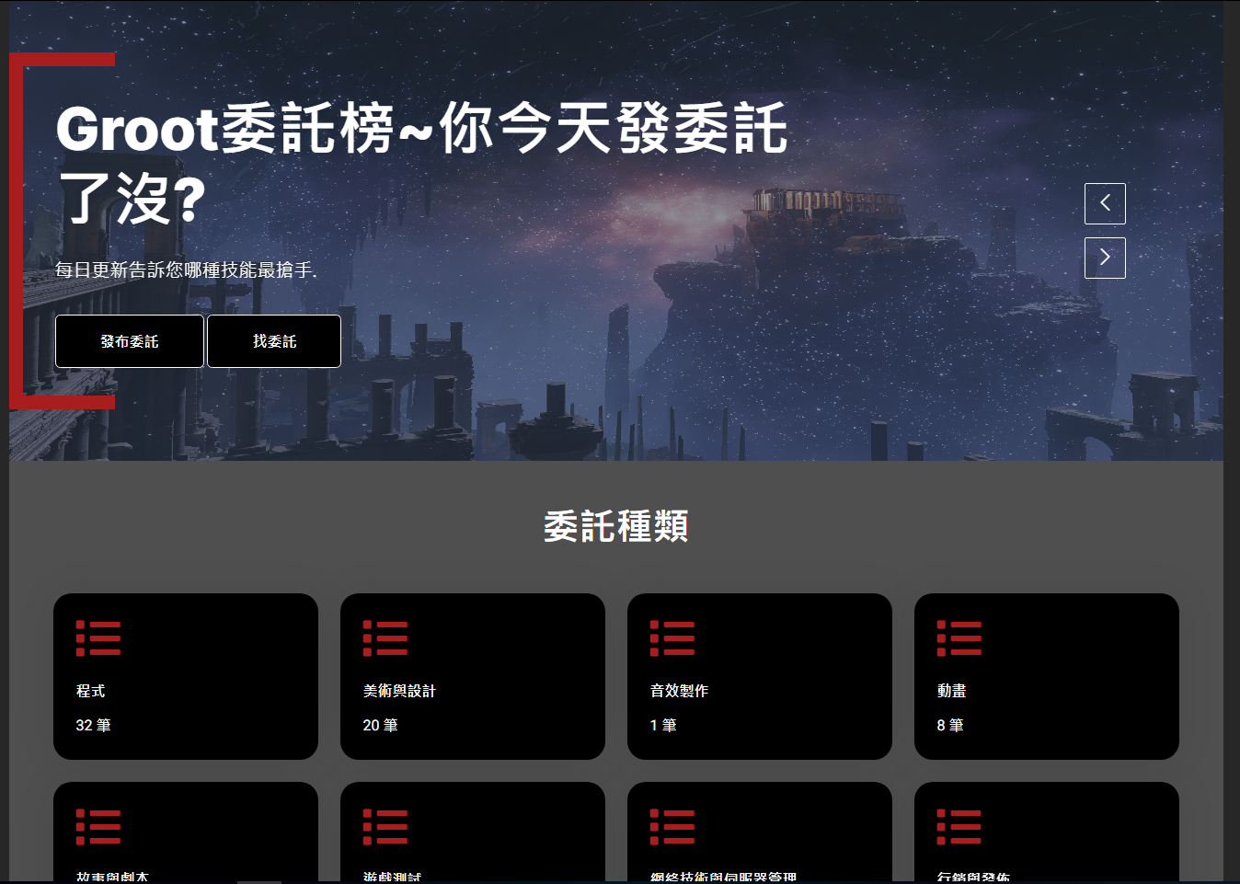
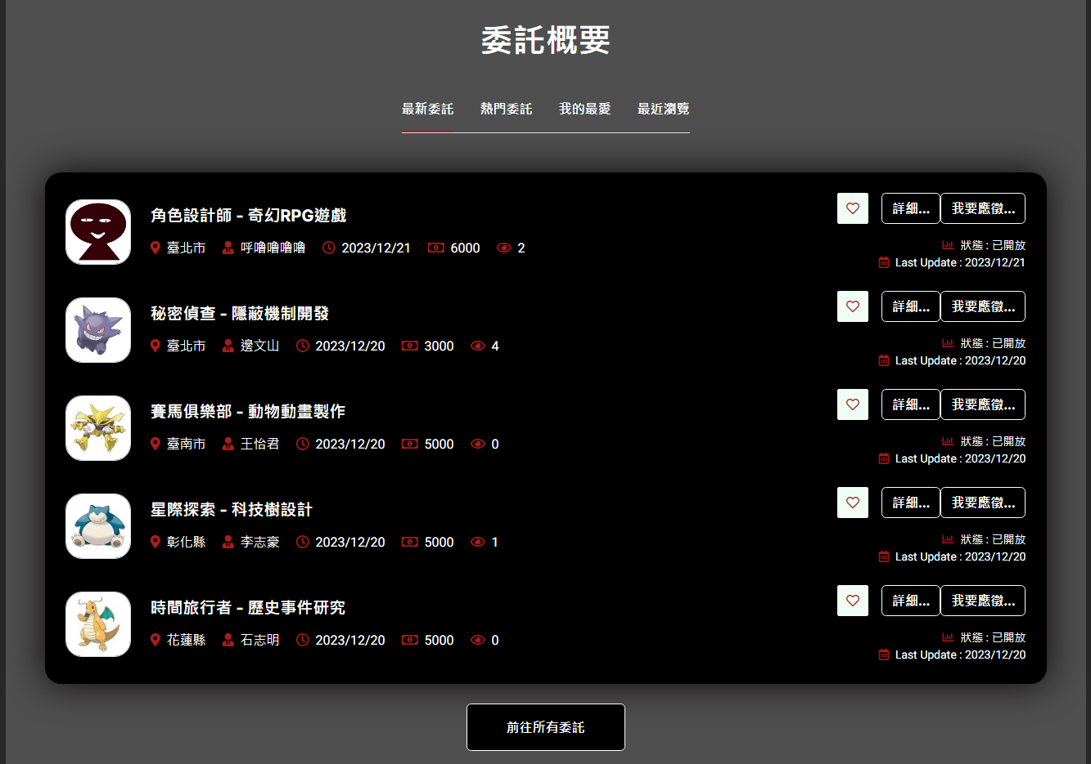
委託首頁

Slide 32
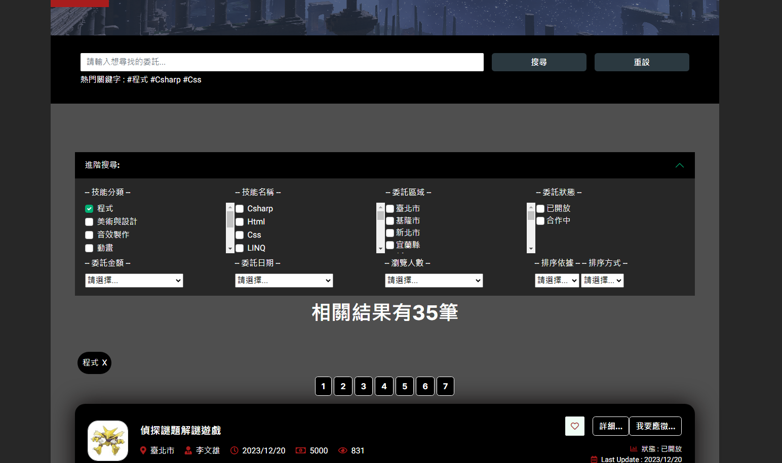
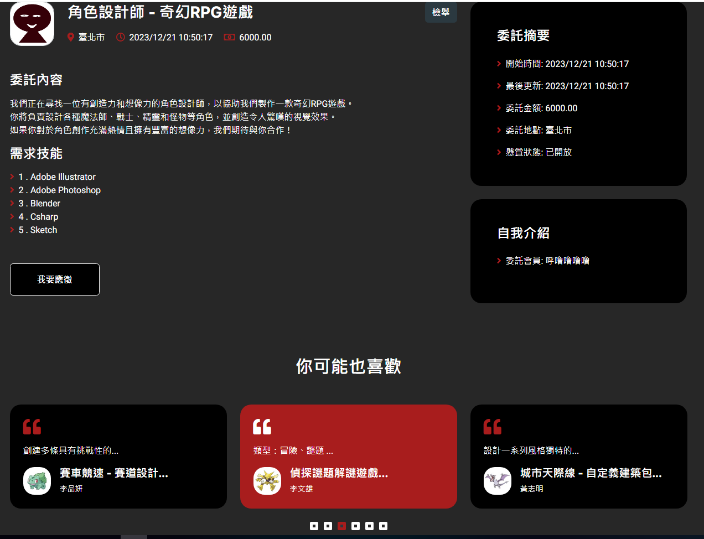
委託主頁

Slide 33
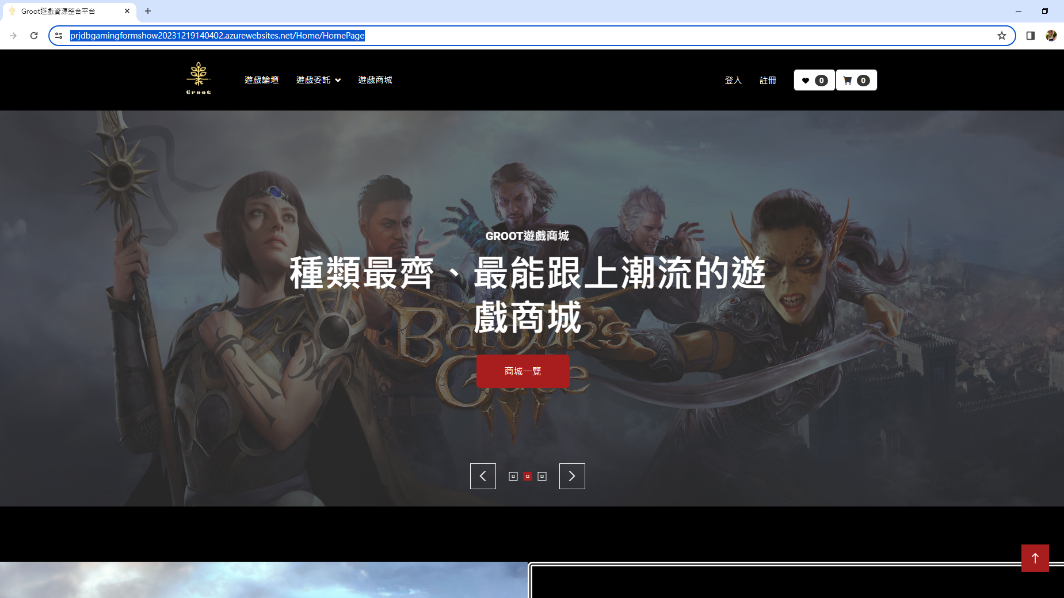
專案雲端化(Azure)
https://prjdbgamingformshow20231219140402.azurewebsites.net/Home/HomePage

Slide 34
組員 邱炫嘉
論壇首頁
論壇主頁
關鍵字查詢
文章留言的新刪修
按讚功能
檢舉系統
文字編輯器
文章圖文並茂

Slide 35
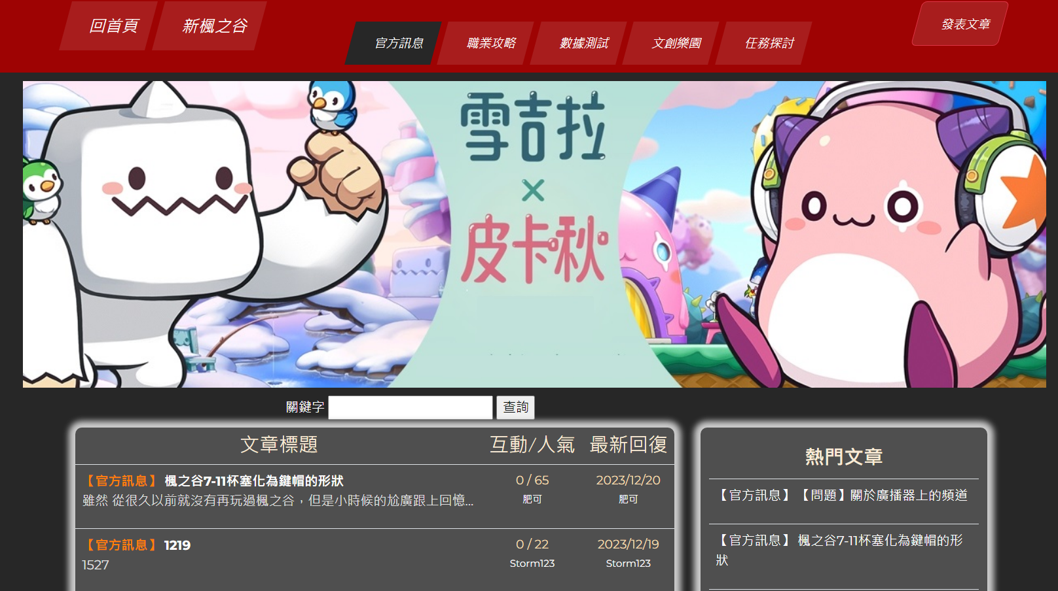
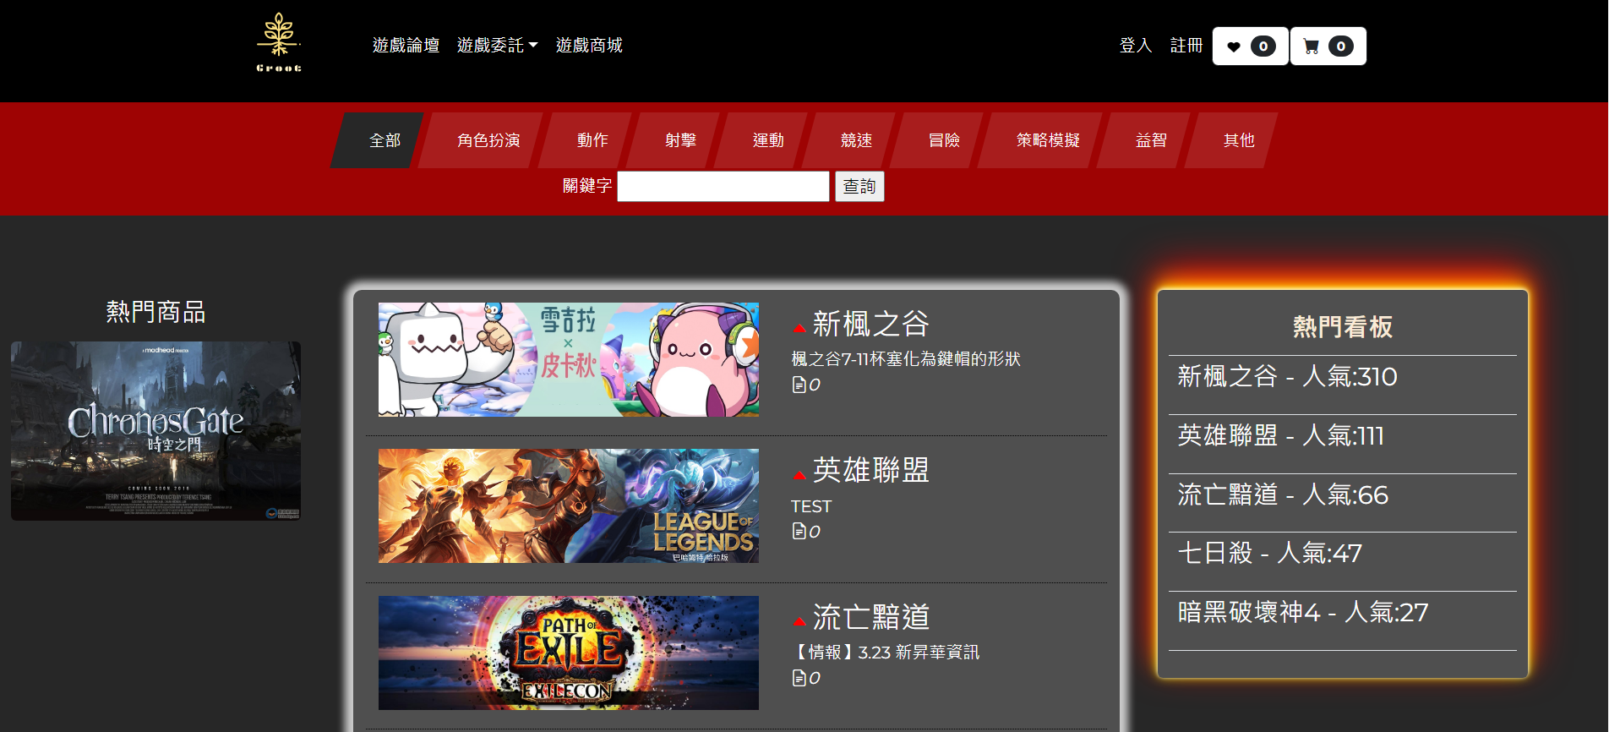
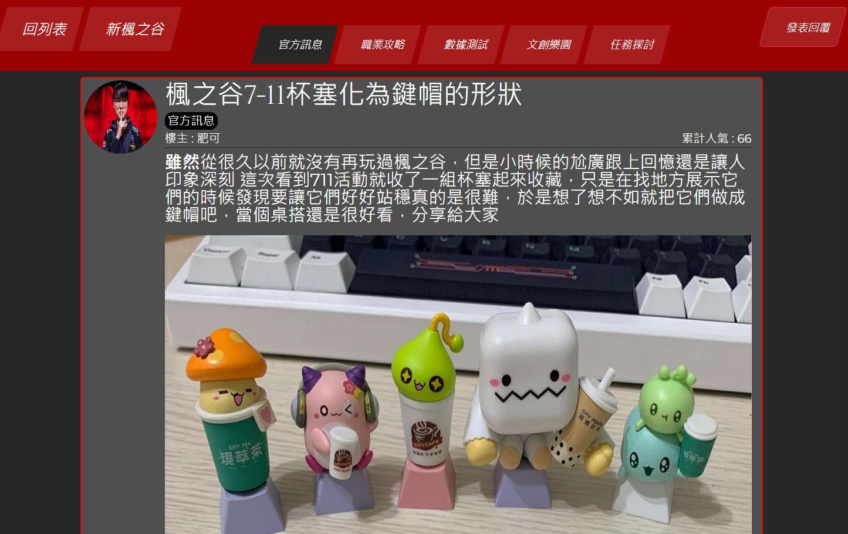
論壇主頁

Slide 36
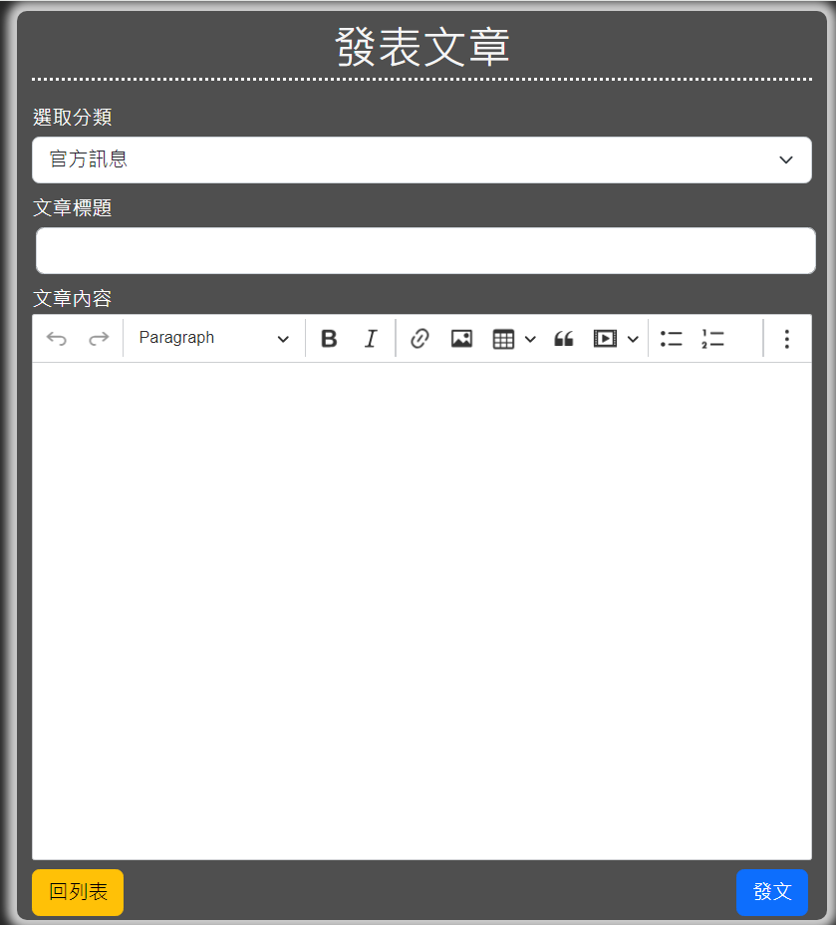
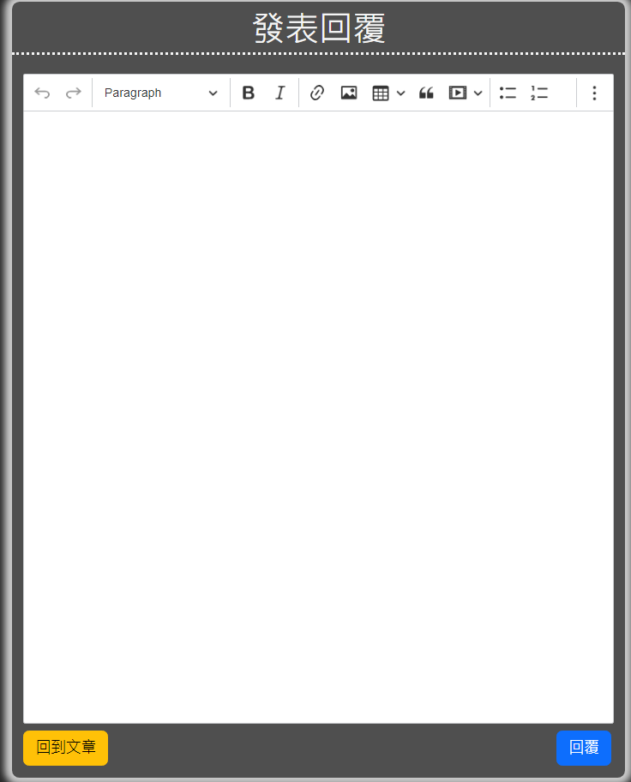
發文章，留言(Ckeditor)

Slide 37
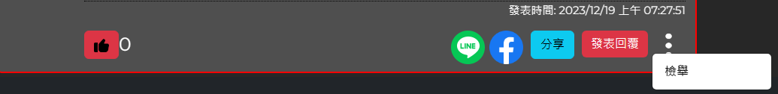
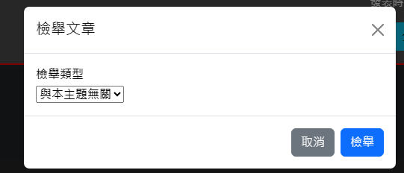
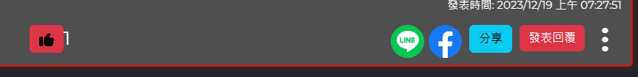
按讚功能與檢舉
使用AJAX部分刷新頁面

Slide 38
組員 辜克銘
論壇後台、訂單詳細
訂單分析功能
論壇分類管理
論壇版面管理
文章置頂功能
檢舉系統
FB跟Line分享
透過套件分享於個人社交軟體

Slide 39
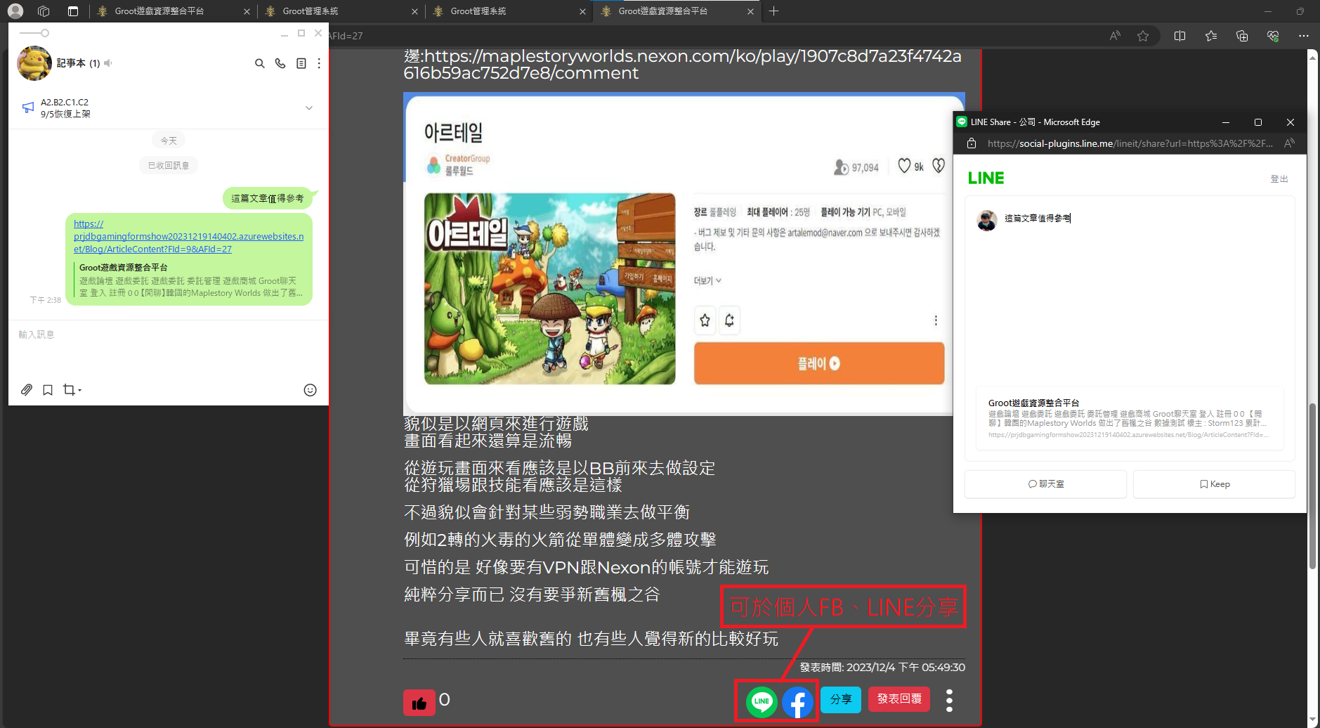
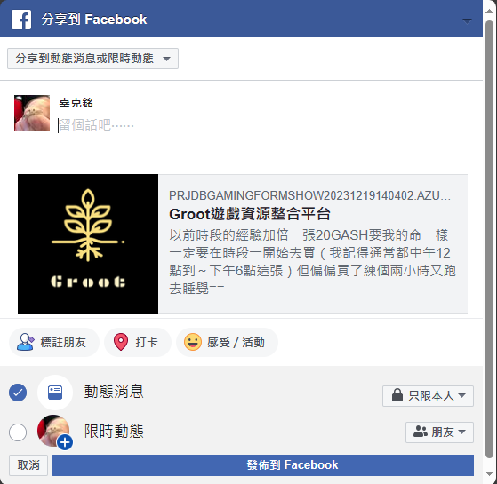
分享功能

Slide 40
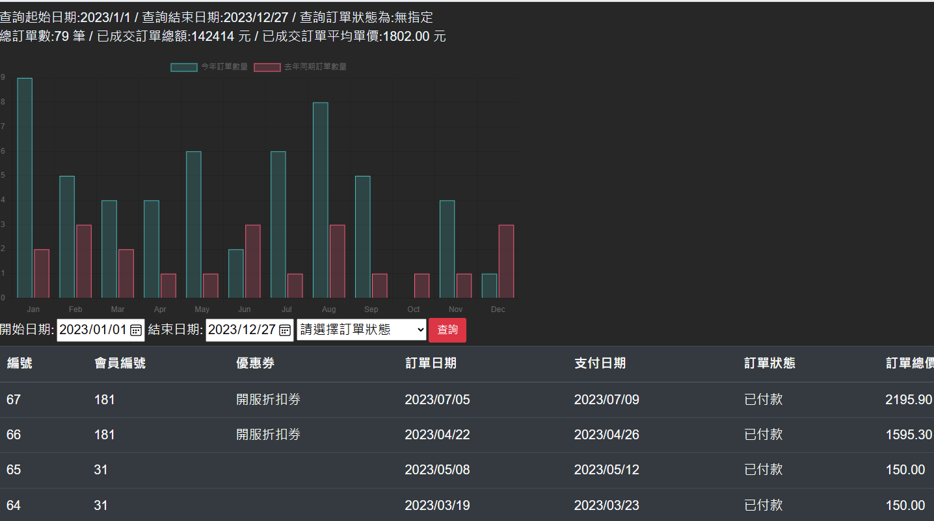
訂單分析功能
可選取指定日期內的訂單詳細
並對比去年同期的訂單

Slide 41
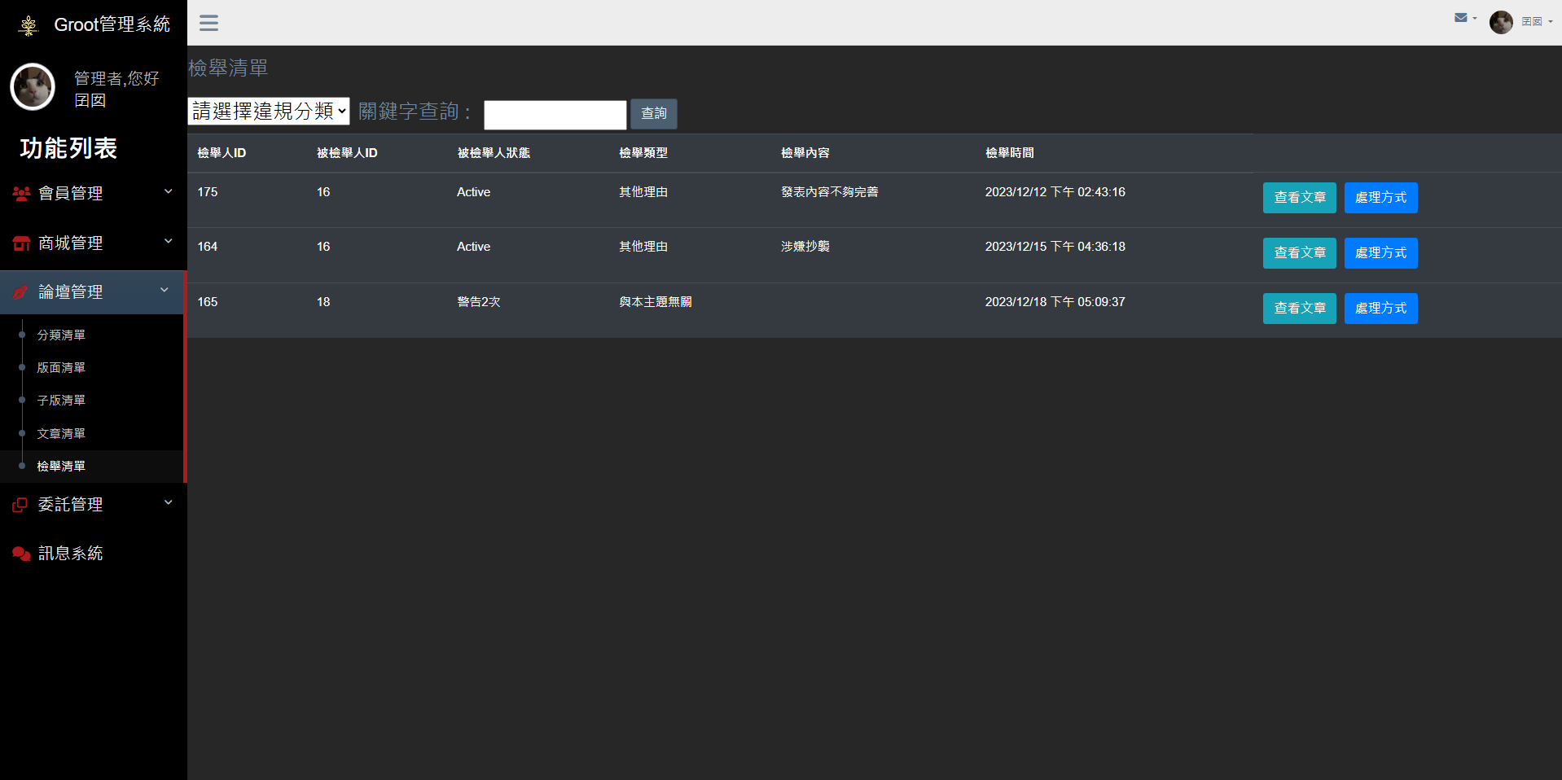
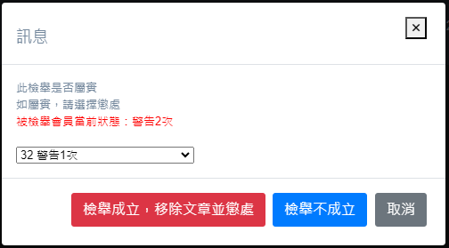
檢舉功能及懲處
可即時刪除違規文章及對違規會員做出懲處

